Slide 1
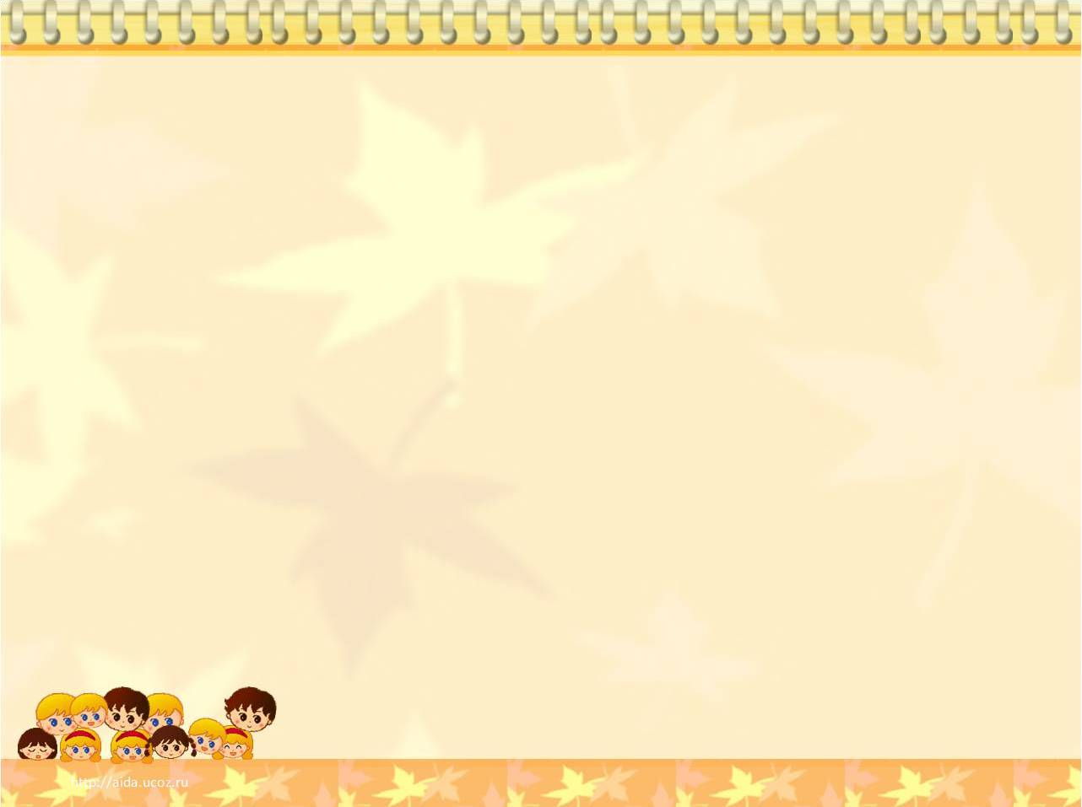
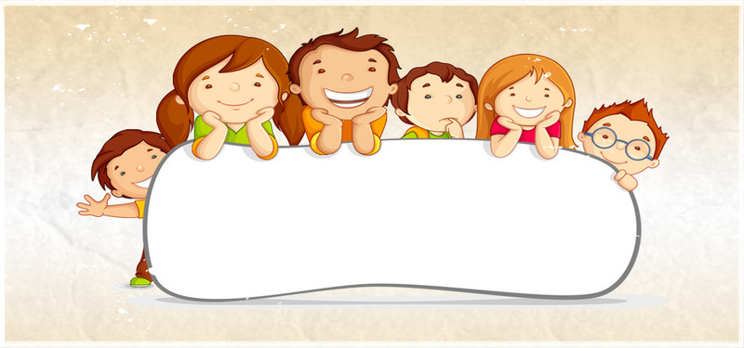
«Добре тому жити,
хто вміє дружити».
Підготував: Богдан РАЧУК

Slide 2
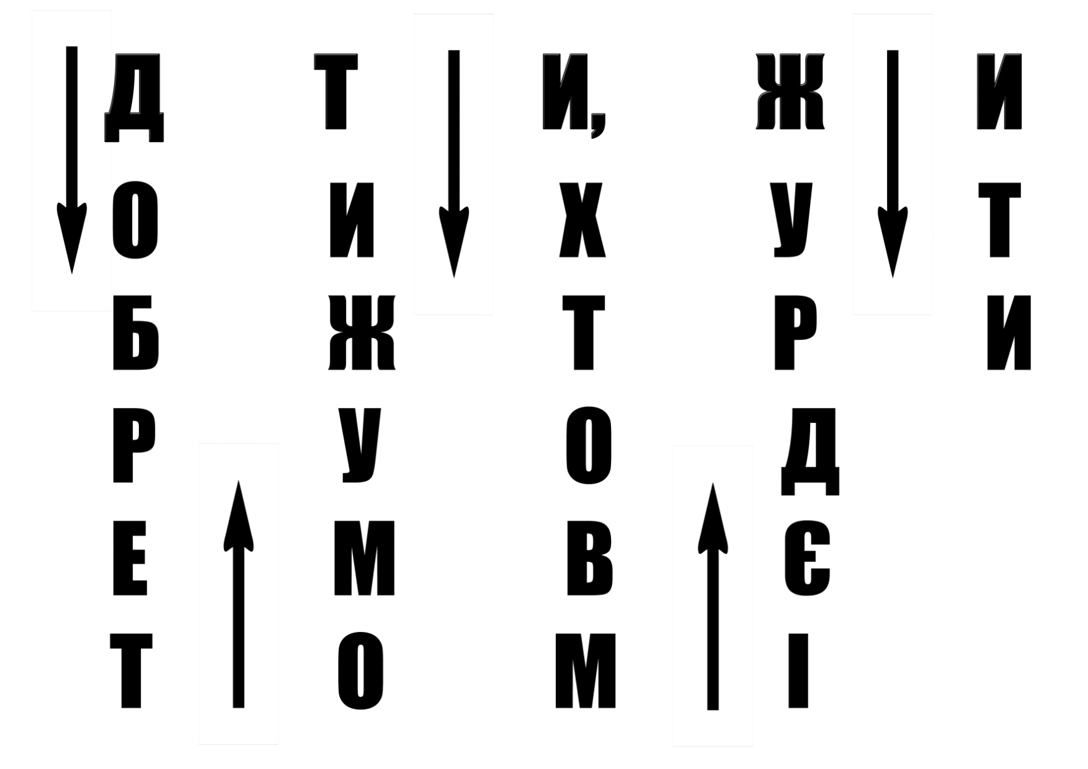
Пройдіть по лабіринту і дізнатися тему сьогоднішнього уроку.

Slide 3
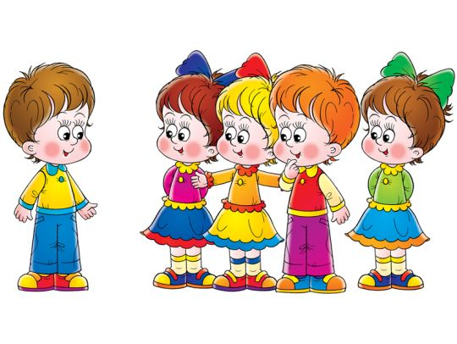
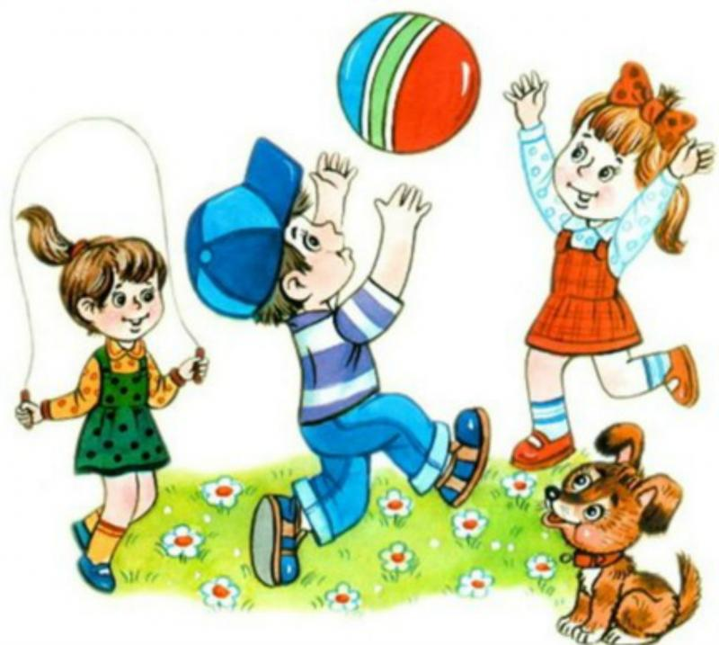

Slide 4
Сьогодні ми поділимося роздумами, що таке дружба, з чого вона починається, кого називати другом, яким повинен бути справжній друг, спробуємо визначити правила дружби. Як тільки ми розвʼяжемо ці питання, наше дерево зросте і зміцніє.

Slide 5
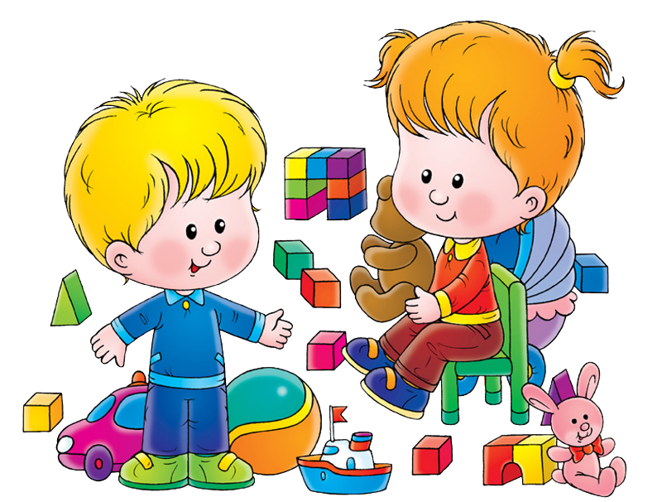
Гра-розминка
«Це мій кращий друг i я!»

Slide 6
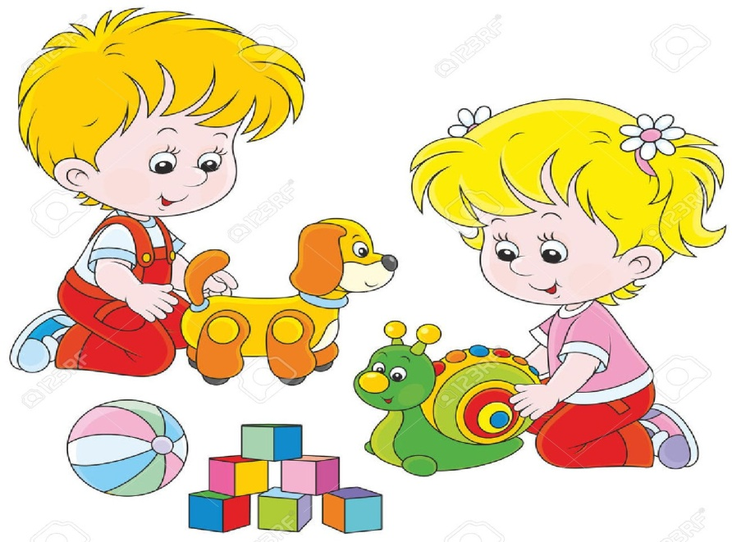
«Це все я, це все я, це мій кращий друг i я»
Рано - вранці хто піднявся?
А хто сонечку всміхався?
Хто веселий i бадьорий кожен день іде до школи?
Хто з вас працею своєю прикрашає дім i клас?
Хто приходить зранку в клас із запізненням на час?
Хто yмiє берегти ручки, зошити й книжки ?
А хто граючи в футбол у вікно заб'є нам гол?
Хто веселу вдачу має i yciм допомагає?

Slide 7
Робота з прислів’ями
Без вірного друга- дорожчі від багатства.
Людина без друга, велика туга.
Дружба та братство а знайдеш тримай.
Друга шукай, як дерево без коріння.

Slide 8
*Людина без друга, як їжа без солі.
*Вірний друг-то найбільший скарб.
*Нових друзів наживай, а старих не забувай.
*Дружба все переможе.
*Дружбу дружбою шукають.
*Маєш друга - бережи, не маєш - знайди.
*Хто друга в біді залишає, той сам у біду потрапляє.
*Не той друг, що медом маже, а той що правду каже.

Slide 9
Гра «Якщо ти добрий друг, то повинен».
Обманювати своїх друзів
Не брехати друзям
Говорити брехню поза очі
Допомагати друзям у складних ситуаціях
Підтримувати один одного
Насміхатися над друзями
Не залишати друзів у біді
Заступатися за друзів
Говорити друзям правду
Ображати друзів
Піклуватися про друзів.

Slide 10
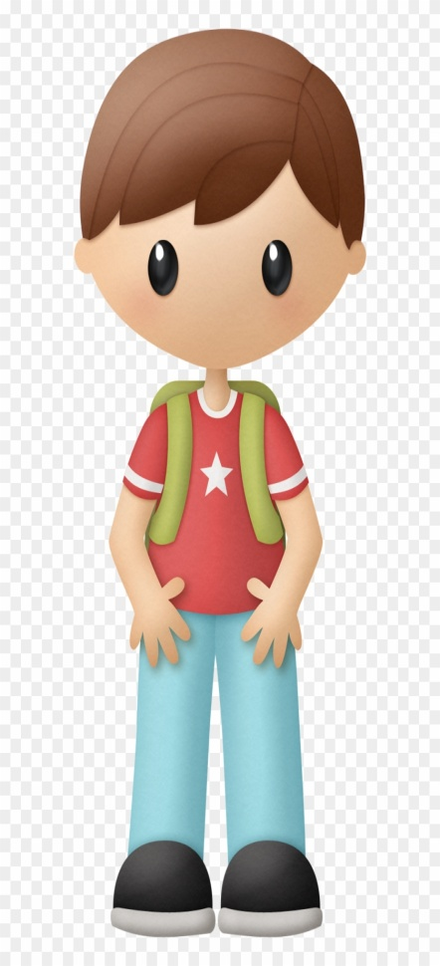
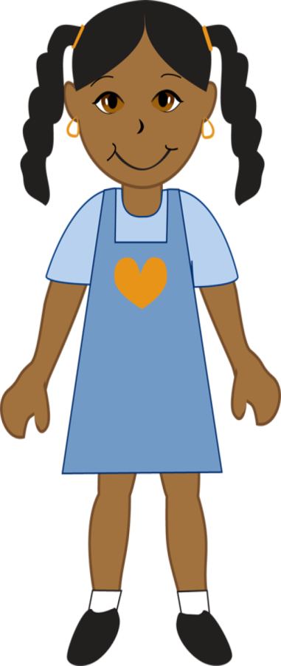
Розв’язування проблемних завдань
Дівчинка обурено скаржилась мамі: «У нас у дворі є такий поганий хлопчик – увесь час мене називає Валькою». «А ти як його називаєш?» - запитала мама – «Я його взагалі ніяк не називаю. Я йому просто кричу: «Ей,ти!»
Чи правильно вчинила дівчинка?

Slide 11
У холодний зимовий день Наталка й Оленка йшли зі школи додому. Наталка була тепло одягнена. На ній була тепла шубка і рукавички. Її ранець зручно лежав на спині. А Оленка в школі забула рукавички, тому портфель вона несла в голій руці.
- Рука в мене замерзла страшенно! - поскаржилась Оленка подружці.
Наталка відповіла:
-А в мене ні.
Так вони йшли до самого дому.
- Що можна сказати про Наталку?
- Як потрібно було їй зробити?

Slide 12
Це було ранньою весною. Маринка йшла до школи. Дорога була погана, а вона в черевиках. І наскрізь промочила ноги. Прийшла в клас. Дівчата обступили її, занепокоїлися: «Скоріше знімай черевики і грій ноги». А Валя (вона жила близько від школи) збігала додому і принесла валянки. Хороше було Маринці в той день - ногам тепло і на душі радісно!
- Чому дівчинці було радісно?
- А ваш друг приходить вам на допомогу?
- А ви йому?

Slide 13
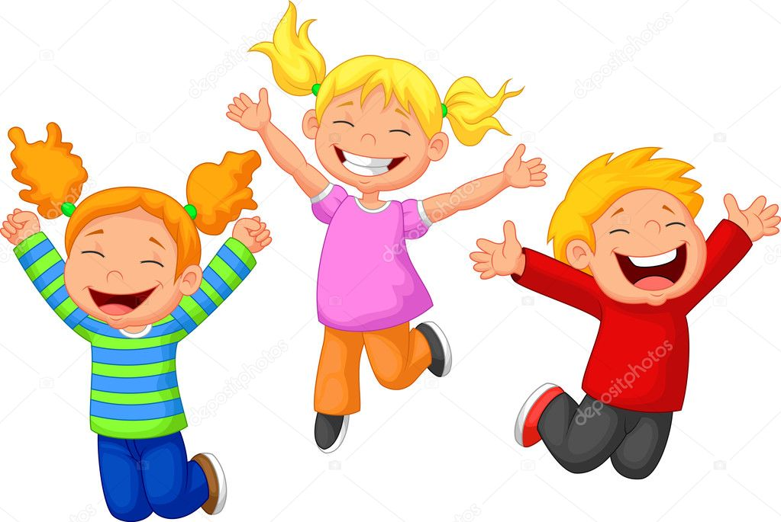
Турботливе та поважне ставлення людини, її доброта завжди приносять радість оточуючим. І навпаки, грубість, черствість, байдужість до самопочуття людини, її долі – засуджуються дорослими та однолітками.
Отже, будьте,діти, милосердними, говоріть теплі, щирі слова один одному, робіть добрі справи, здійснюйте гарні вчинки, і добро буде завжди у вашому домі, родині, а головне – у вашому серці!

Slide 14
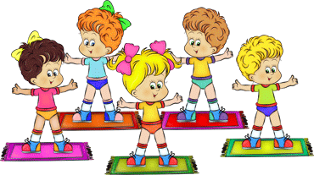
Фізкультхвилинка.

Slide 15
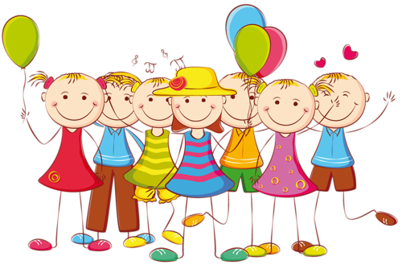
Щоб могли ми гарно жити,
Треба вчитися...
А не кидатись словами,
Щоб не стати ...
І запам’ятай собі —
З другом легше у...
Друг нас виручити може,
У біді він .
А як пісня, жарт чи сміх —
Радість ділиться на
Друг нас може захистити
Може з класом.
Друг не стане кепкувати
І на людях нас...
А як сварять всі навкруг —
Йде на захист справжній
І ніколи не забудь!
Й ти для друга — вірним...
Й ще одне запам’ятай:
Друзів ти... !
Знай, моя дитино мила,
Дружба — це велика...
дружити
ворогами
журбі
допоможе
всіх
помирити
повчати
друг
будь!
не забувай
сила!

Slide 16
Гра « Обведи долоньку»

Slide 17
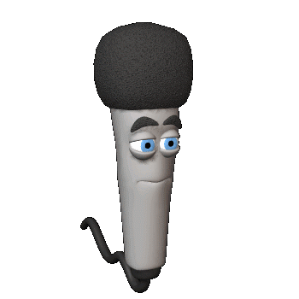
Вправа «Мікрофон»
- Що означає «дружити»?

Slide 18
Молодці!

